Slide 1
Semantisatieverhaal AA:
Afgelopen zaterdag maakte ik een wandeling bij mij in het dorp. Toen ik langs een weg liep, zag ik iets in de berm liggen. De berm is het smalle stuk land langs de weg, waar meestal gras groeit. Ik liep eerst gewoon door. Maar na een paar stappen dacht ik: wacht eens even... Ik keek nog een keer. Er bewoog iets. Ik liep terug en zag een klein egeltje. Het dier zat met zijn kop vast in een plastic bakje. Ik schrok ervan. Het egeltje probeerde achteruit te lopen, maar het bakje ging natuurlijk gewoon mee. Het beestje werd steeds onrustiger. Als hij zo bleef spartelen, kon hij gewond raken. Dan kon hij een wond krijgen. Ik belde de egelopvang. Bij de egelopvang werken volwassenen die veel van egels weten. Een volwassene is iemand van 18 jaar of ouder. De man aan de telefoon zei dat hij naar me toe zou komen om de egel te helpen. Toen hij er was, deed hij handschoenen aan en keek goed naar het egeltje. Heel voorzichtig maakte hij het bakje los. En toen was de egel vrij! Even bleef hij stil zitten. Ik vroeg me af of hij bang was. Toen liep hij ineens weg. Steeds sneller. Binnen een paar seconden was hij verdwenen tussen het gras. Ik keek naar het plastic bakje dat naast mij lag. De medewerker vertelde dat plastic niet vergaat in de natuur. Vergaan betekent verdwijnen, ophouden met bestaan. Bladeren en dode dieren vergaan in de natuur. Dat duurt minstens een jaar, (dus niet minder dan een jaar) maar dan is het echt verdwenen. Plastic vergaat niet. Het zal nooit helemaal verdwijnen. Het is zwerfafval, rommel die op straat en in de natuur blijft liggen, en het hoort in de prullenbak. Dat het hier in de berm ligt, komt omdat iemand het in de natuur gegooid heeft. Maar als je ergens van af moet, als je iets weg moet doen, moet je het bij je houden tot je bij een prullenbak bent, toch? Ik pakte het op en hield het vast terwijl ik verder wandelde. Bij een prullenbak gooide ik het weg. Elke keer als ik nu buiten loop, kijk ik goed naar de berm. Want tussen het gras kan zomaar een klein dier zitten dat onze hulp nodig heeft. En die egel? Die heb ik daarna niet meer gezien.
AA
Notes:
Woordenoverzicht
de volwassene: iemand van 18 jaar of ouder
het zwerfafval: de rommel die op straat en in de natuur blijft liggen
de berm: het smalle stuk land langs de weg, waar meestal gras groeit
ergens van af moeten: iets weg moeten doen
vergaan: verdwijnen, ophouden met bestaan
minstens: niet minder dan
gewond raken: een wond krijgen

Slide 2

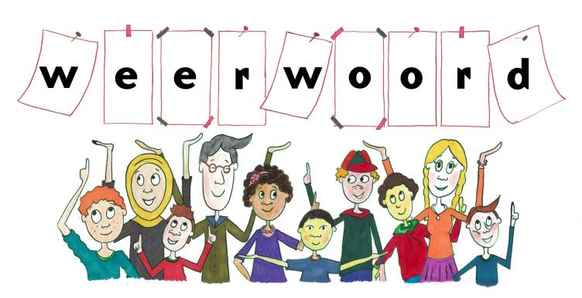
Gerarda Das
Antoinette Duijf
Marjan ter Harmsel
Mandy Routledge
Week 38 - 15 september 2026
Niveau AA

Slide 3
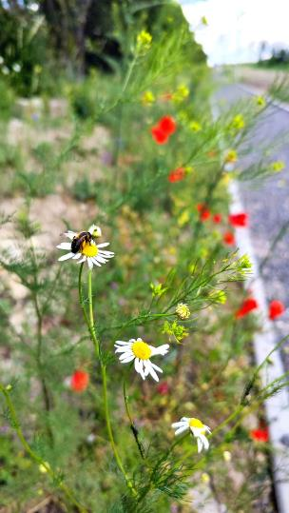
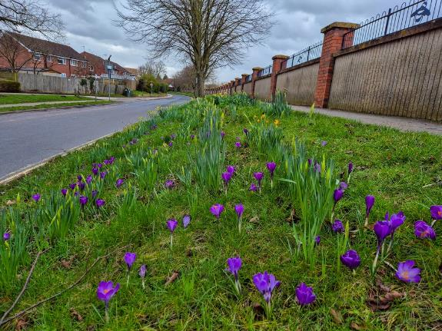
de berm
Notes:
Bron afbeelding: Shutterstock.com

Slide 4
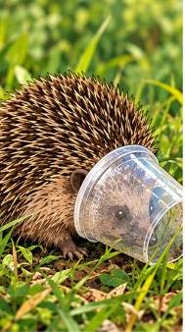
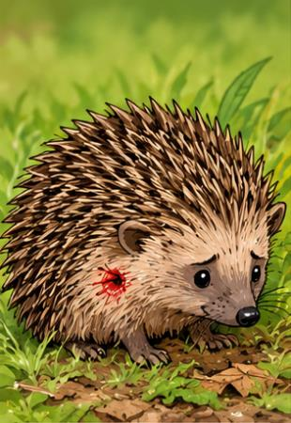
gewond raken
Notes:
Bron afbeelding: AI

Slide 5
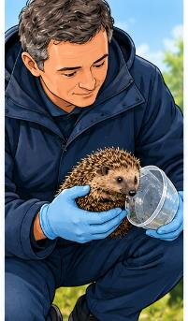
de volwassene
Notes:
Bron afbeelding: AI

Slide 6
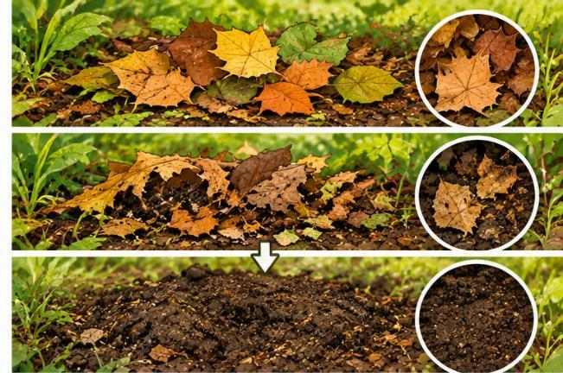
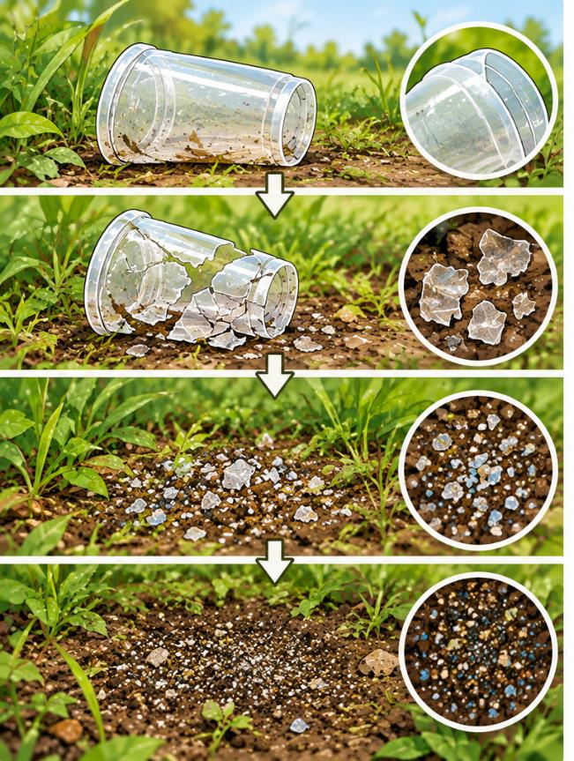
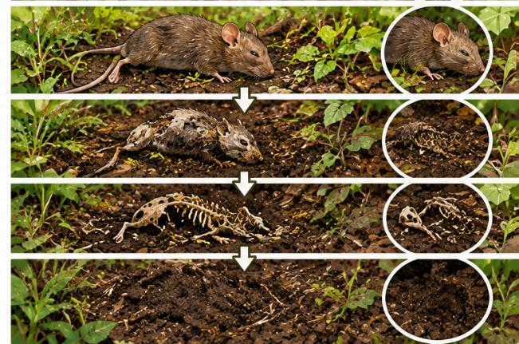
vergaan
Notes:
Bron afbeelding: AI

Slide 7
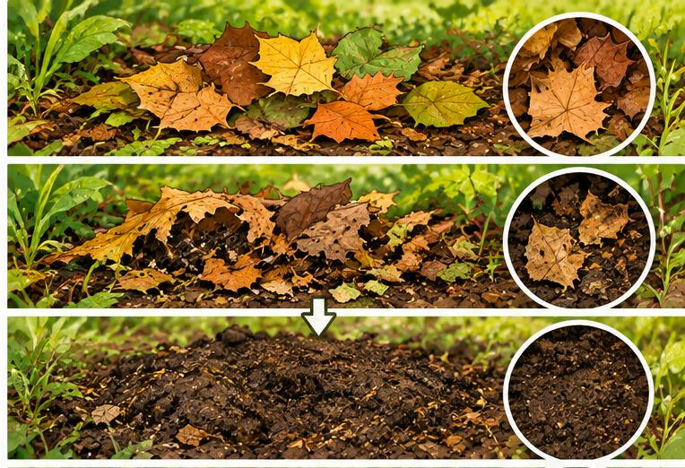
minstens
een half jaar
1 jaar
1,5 jaar
Notes:
Bron afbeelding: AI

Slide 8
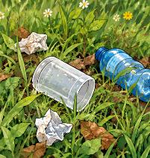
het zwerfafval
Notes:
Bron afbeelding: AI

Slide 9
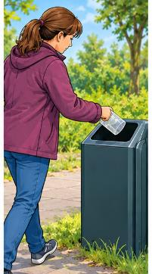
ergens van af moeten
Notes:
Bron afbeelding: AI

Slide 10
Op de woordmuur:

Slide 11
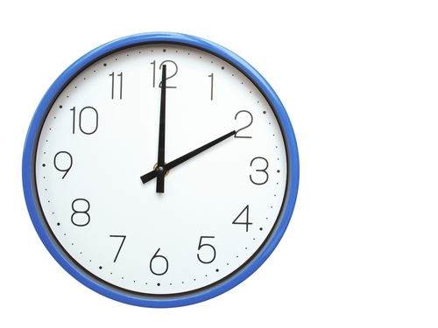
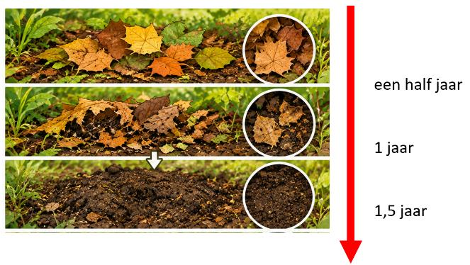

minstens
tot
= niet minder dan
Het duurt minstens een jaar maar dan zijn bladeren verdwenen.
= niet meer dan
School duurt tot 2 uur, en geen minuut langer.
Notes:
Bron afbeeldingen: AI

Slide 12
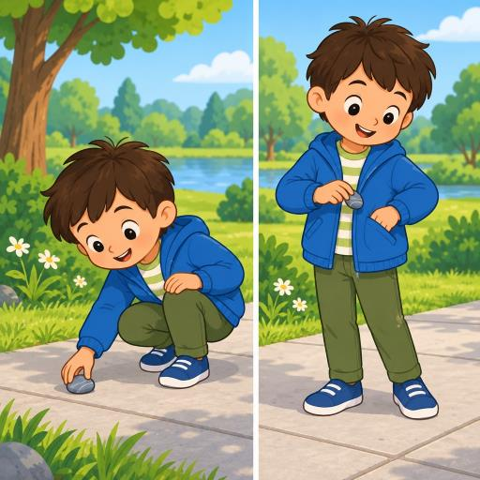
ergens van af moeten
iets willen bewaren
= iets weg
moeten doen
Als je ergens van af moet, moet je het bij je houden tot je een prullenbak vindt.
= iets willen houden
De jongen wil iets bewaren wat hij vindt.
Notes:
Bron afbeeldingen: AI

Slide 13
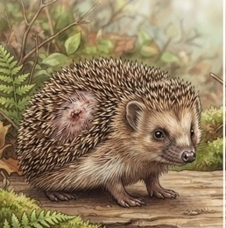
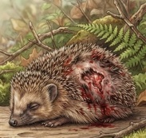
gewond raken
= een wond krijgen
licht gewond raken
zwaar gewond raken
= een kleine wond krijgen
Dit egeltje is
licht gewond geraakt.
= een grote wond krijgen
Dit egeltje is
zwaar gewond geraakt.

Slide 14
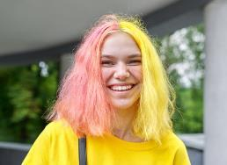


Bij de egelopvang werken volwassenen.
de volwassene
de jongere
= iemand van
18 jaar of ouder
het kind
= iemand van ongeveer 14 tot 20 jaar
Notes:
Bron: Shutterstock.com

Slide 15
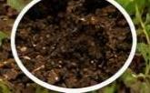

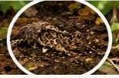
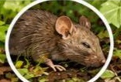
= langzaam verdwijnen, ophouden te bestaan
vergaan
verdwenen
bestaan
Een dood dier vergaat, maar plastic niet.
Notes:
Bron afbeeldingen: AI

Slide 16
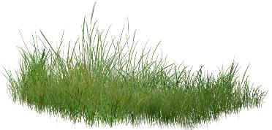
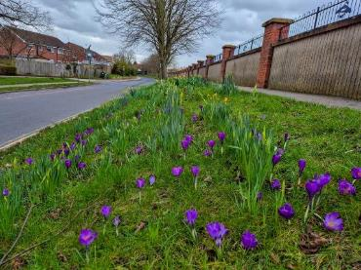


het gras
de planten
de berm
= de strook grond langs de kant van de weg
de rijstrook
Notes:
Bron afbeeldingen: Shutterstock.com

Slide 17
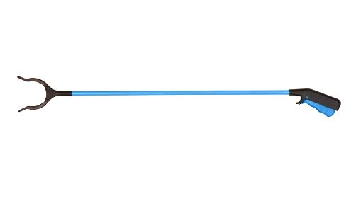
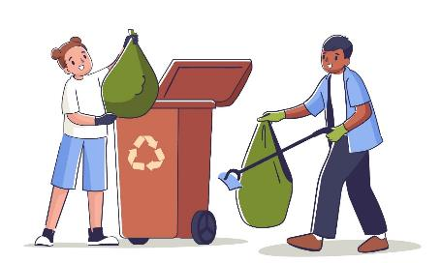
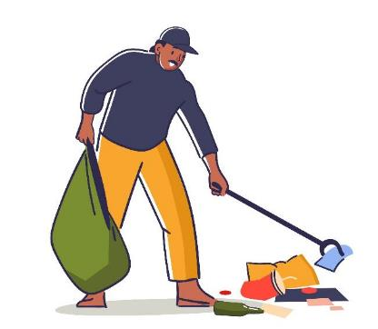
de afvalgrijper
het zwerfaval
= de rommel die op straat en in de natuur blijft liggen
opruimen
verzamelen
Notes:
Bron afbeeldingen: Shutterstock.com / AI

